Slide 1
딥러닝 기술을 활용한 기자재 관리 시스템
CSE Capstone project
LKK-99

Slide 2
INDEX
01
피드백 답변
6주차 교수님의 피드백
02
진척도 보고
프론트엔드 진행 상황
백엔드 진행 상황
앱 진행 상황
03
향후 계획 및 변경 사항
딥러닝 관련 계획 추가
향후 계획

Slide 3
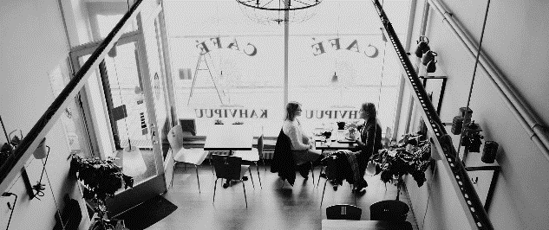
01
피드백 답변

Slide 4
교수님의 피드백
지난주까지 데이터셋 확보에 어려움을 겪은 것으로 기억하는데,
이번 발표에서는 블루투스 이어폰, 마이크, 태블릿을 언급했습니다.
대여 대상 기자재를 이 세 가지로만 한정한다는 의미인가요? 아니면 예를 그렇게 든 것인가요?
제안서에 적은, "다양한 산업 분야와 조직에서 사용될 수 있는 기자재 관리"라는 프로젝트의 취지에 맞게,
더 다양한 "산업 장비"를 고려하면 좋겠습니다.
과제 운영비로 기자재 구매를 언급했는데,
혹시 processing용 장치가 아닌 촬영 피사체용으로 활용 예정이라는 의미인가요? 만약 그렇다면 그 장비가 꼭 동작할 필요는 없으므로,
(정산이 가능하다는 전제 하에) 동작하지 않는 중고나 목업으로 최대한 저가 제품을 최대한 많이 구매해서 테스트하는 게 좋겠습니다.

Slide 5
피드백에 대한 답변
데이터셋의 확보에 대한 답변
-> 방대한 양의 데이터셋에 집중하기보다, 직접 여러 종류의 기자재를 선정하고 DB에 추가하여 대여 및 반납 기능을 시연하기로 하였습니다. 또한 데이터 양보다는 딥러닝 정확도에 집중하여 각각의 기자재의 많은 사진을 촬영하기 위해 기자재 데이터의 양을 일정 이상으로 늘리지는 않기로 결정하였습니다.
이번 발표에서는 블루투스 이어폰, 마이크, 태블릿을 언급했습니다.
대여 대상 기자재를 이 세 가지로만 한정한다는 의미인가요? 아니면 예를 그렇게 든 것인가요?
-> 예를 그렇게 든 것이며, 대여 대상 기자재는 세 가지보다 더 많을 예정입니다. 주변의 여러 분야에서 사용되며 대여 빈도가 높을 것으로 예측되는 기자재들을 중심으로 등록하고자 합니다.
Ex) 마이크, 스피커, 실리콘건, 분사기 노즐, 주의표지판 등

Slide 6
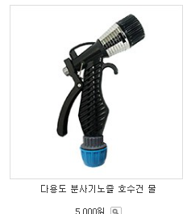
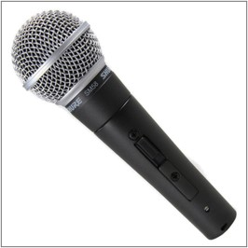
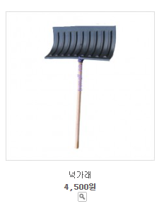
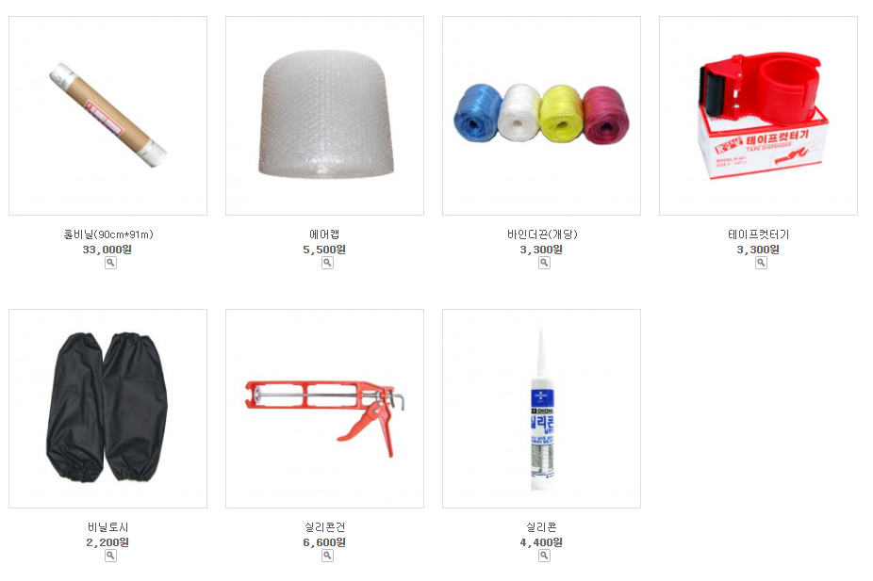
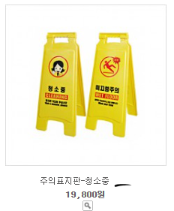
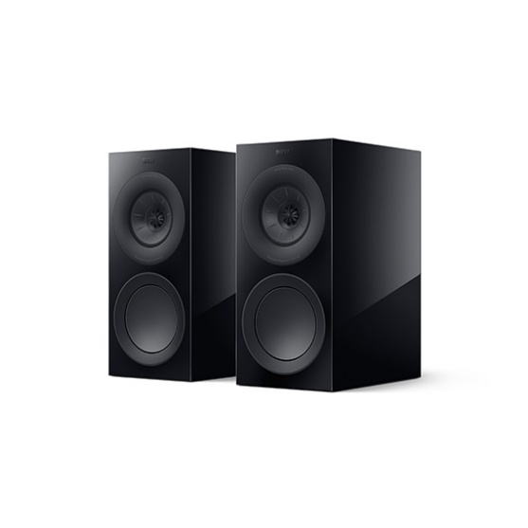
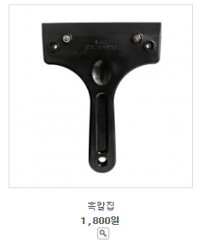
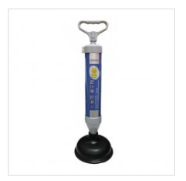
피드백에 대한 답변

Slide 7
교수님의 피드백
과제 운영비로 기자재 구매를 언급했는데, 혹시 processing용 장치가 아닌 촬영 피사체용으로 활용 예정이라는 의미인가요? 만약 그렇다면 그 장비가 꼭 동작할 필요는 없으므로, 동작하지 않는 중고나 목업으로 최대한 저가 제품을 최대한 많이 구매해서 테스트하는 게 좋겠습니다.
-> 동의합니다. 중고거래와 같은 경우는 정산이 간단하지 않은 측면이 있지만,
그래도 최대한 가능한 방향으로 진행해보겠습니다.

Slide 8
02
진척도 보고

Slide 9
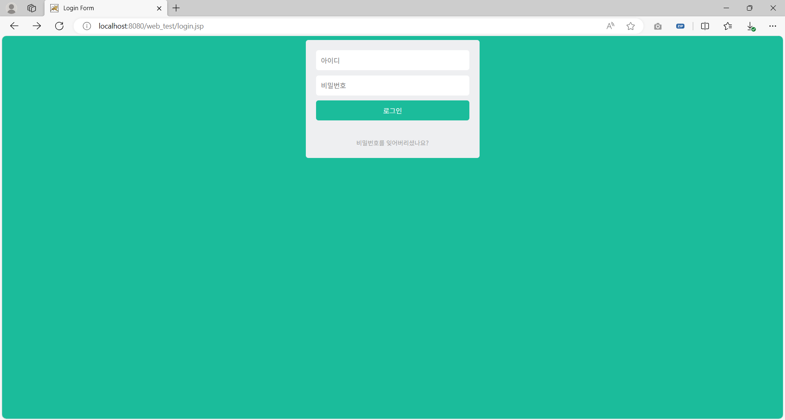
프론트엔드 진행 상황
로그인 페이지

Slide 10
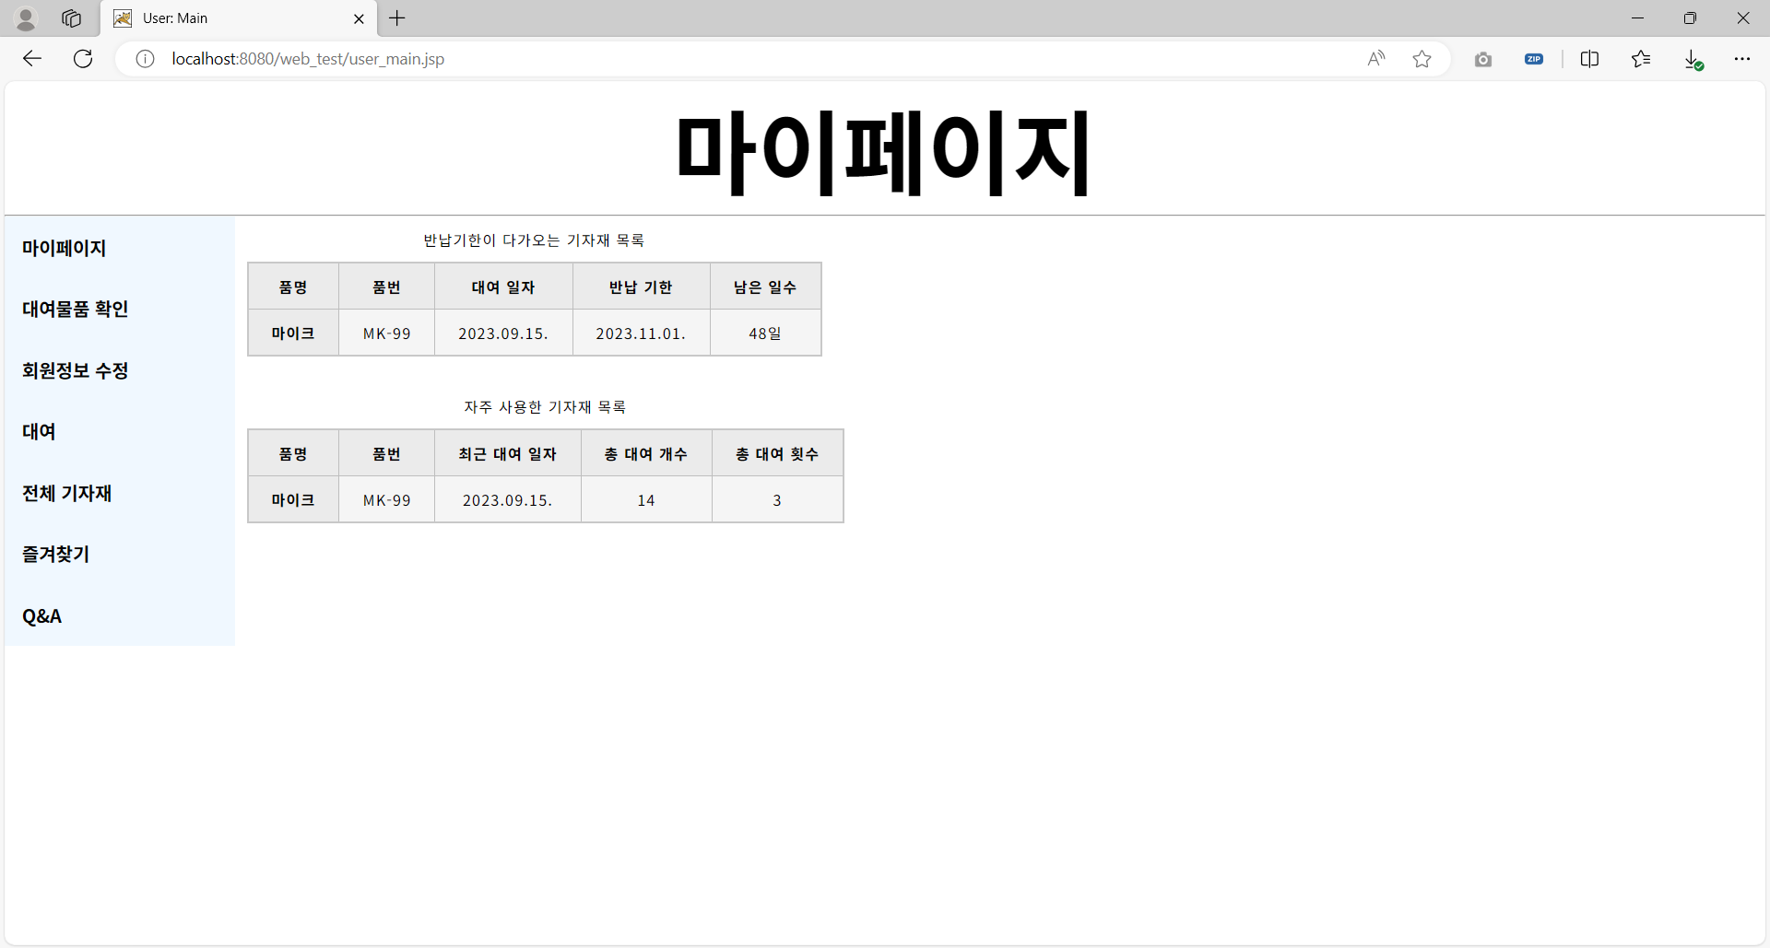
프론트엔드 진행 상황
마이페이지

Slide 11
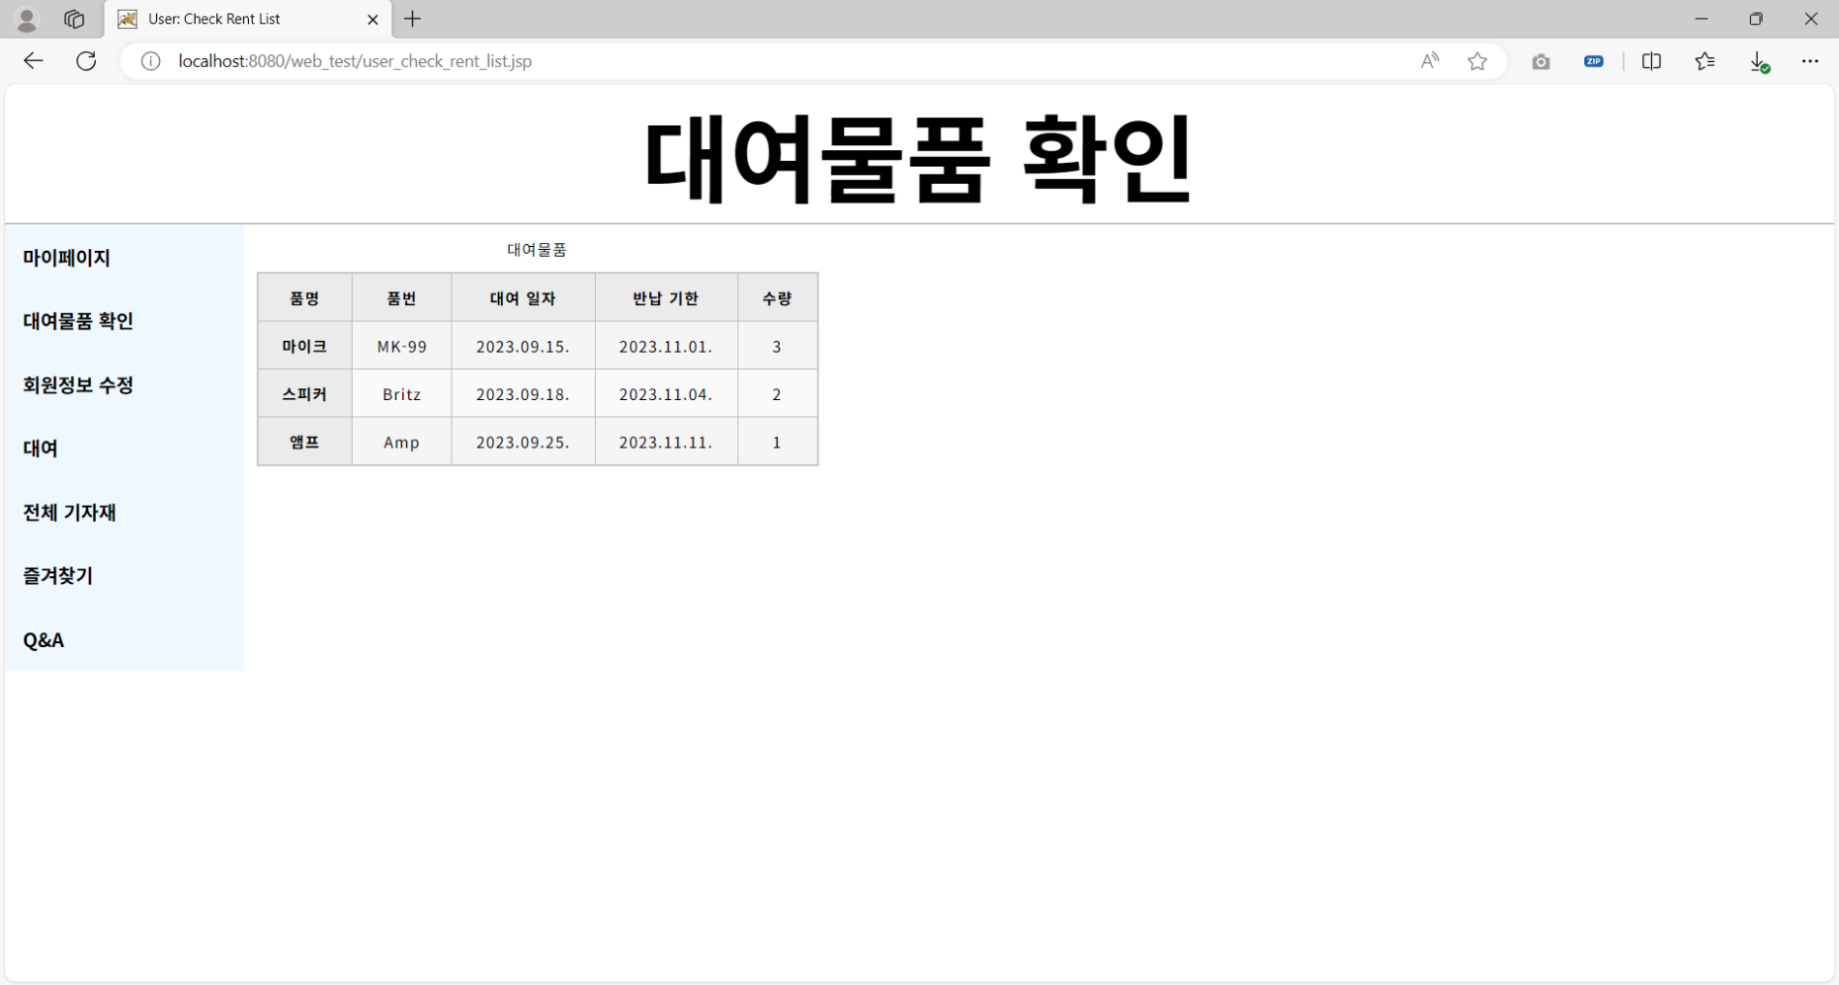
프론트엔드 진행 상황
대여물품 확인

Slide 12
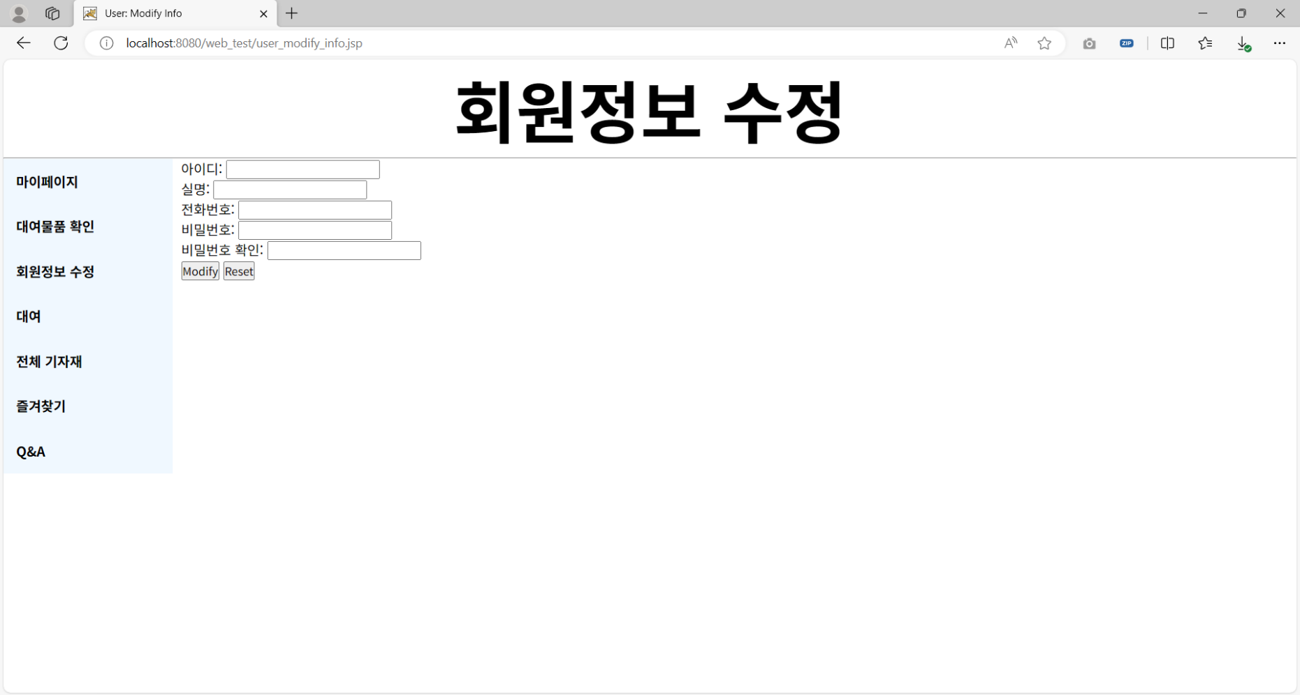
프론트엔드 진행 상황
회원정보 수정

Slide 13
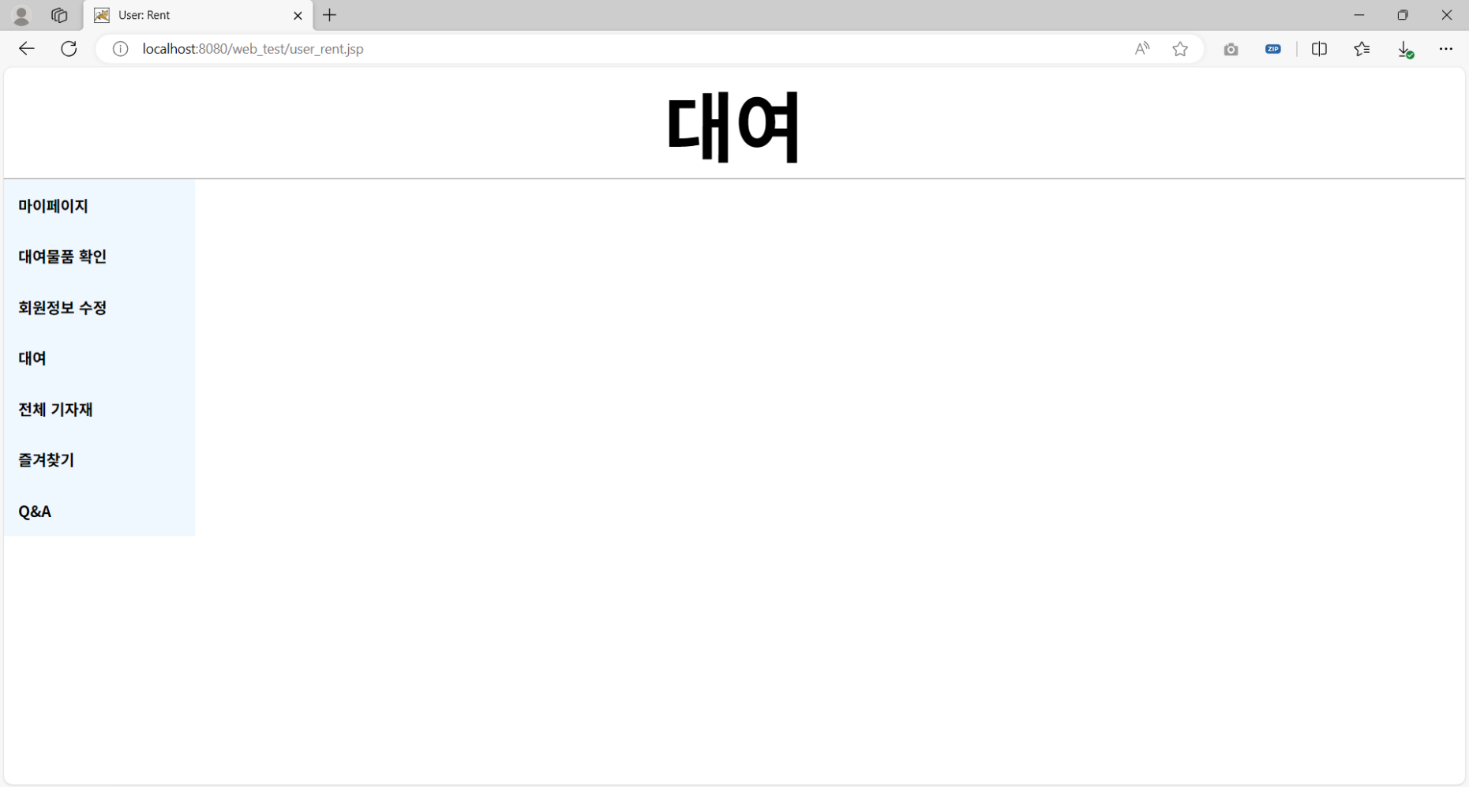
프론트엔드 진행 상황
대여

Slide 14
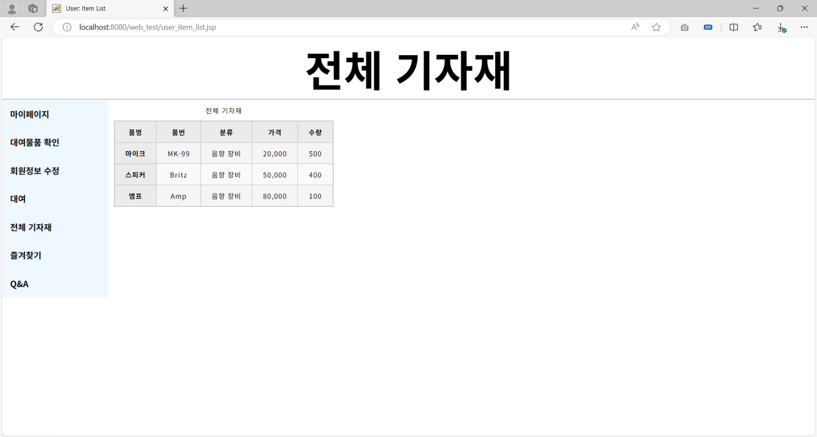
프론트엔드 진행 상황
전체 기자재

Slide 15
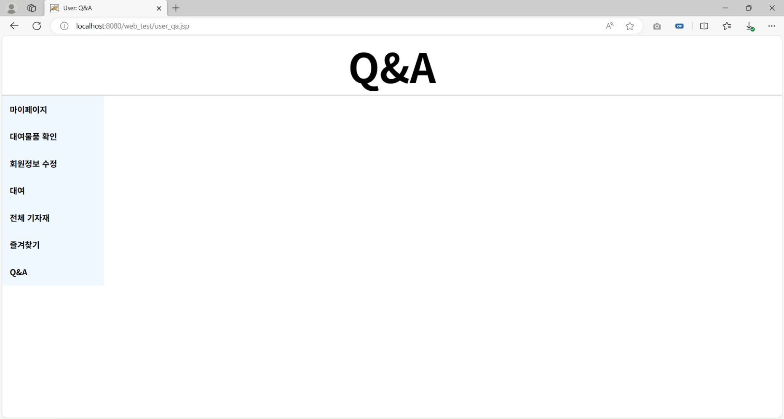
프론트엔드 진행 상황
Q&A

Slide 16
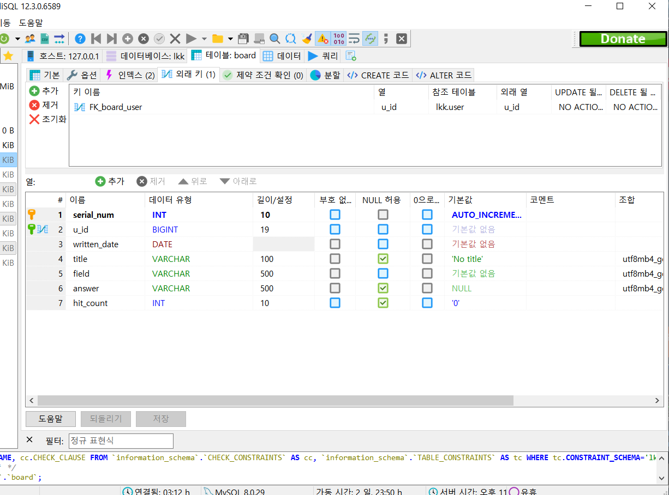
백엔드 진행 상황(DB 구축)
HeidiSQL을 이용한 DB 구축 진행
각 테이블의 데이터 유형과 길이,
기본값 등을 설정
Primary key와 Foreign key 등록

Slide 17
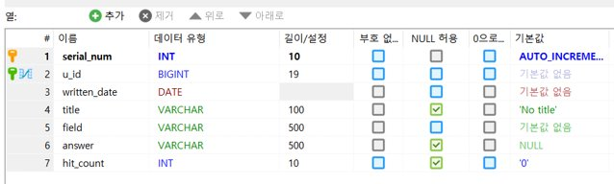
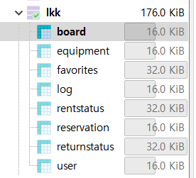
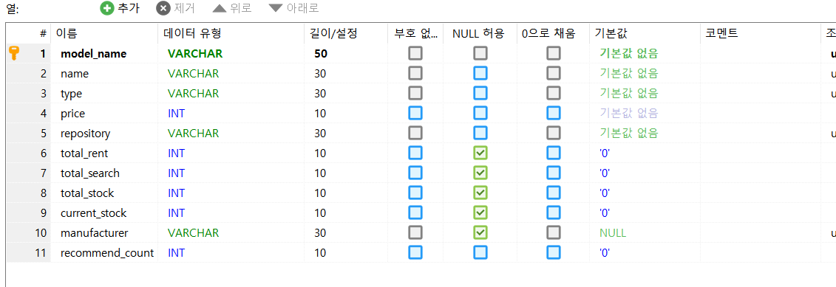
백엔드 진행 상황(DB 구축)

Slide 18
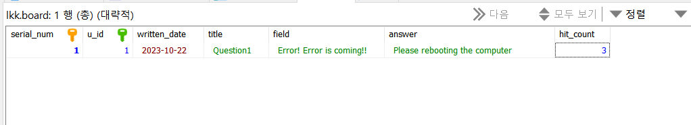
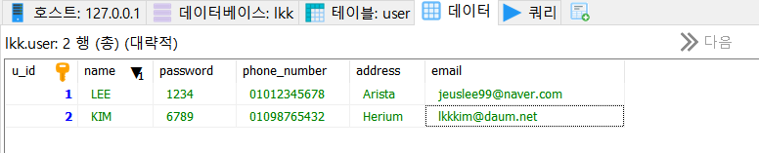
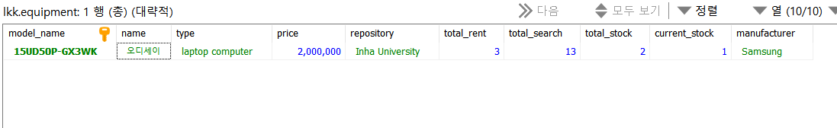
백엔드 진행 상황(DB 구축)

Slide 19
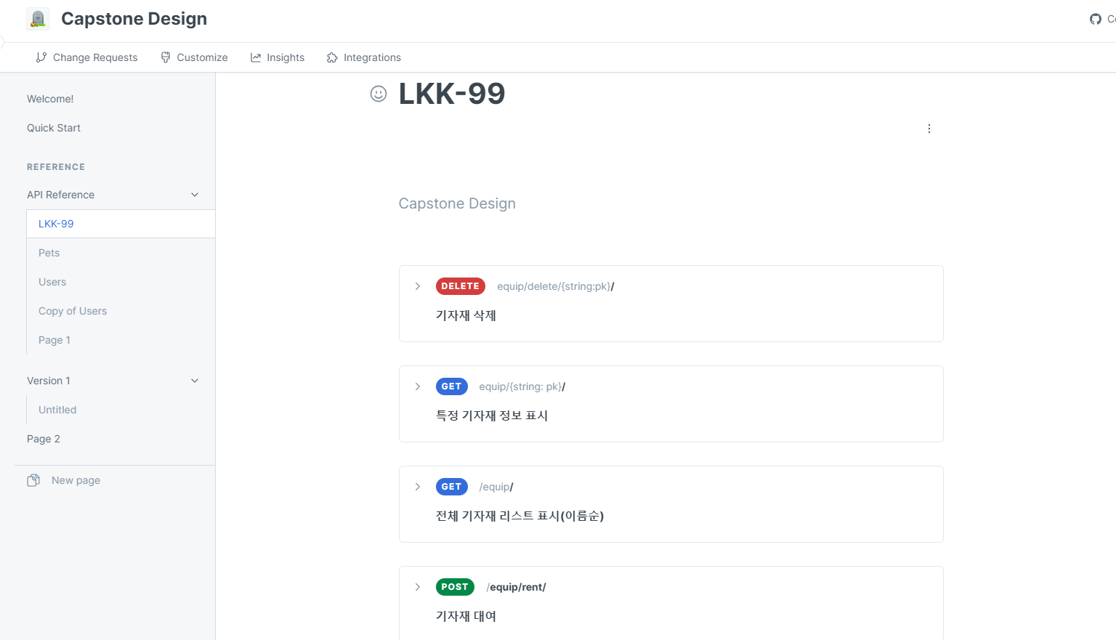
백엔드 진행 상황(명세서 예시)
GitBook을 이용한 API 명세서 작성
URL과 API 정보,
Parameter 및 Response 데이터 정리
GET, POST, DELETE, PUT 등

Slide 20
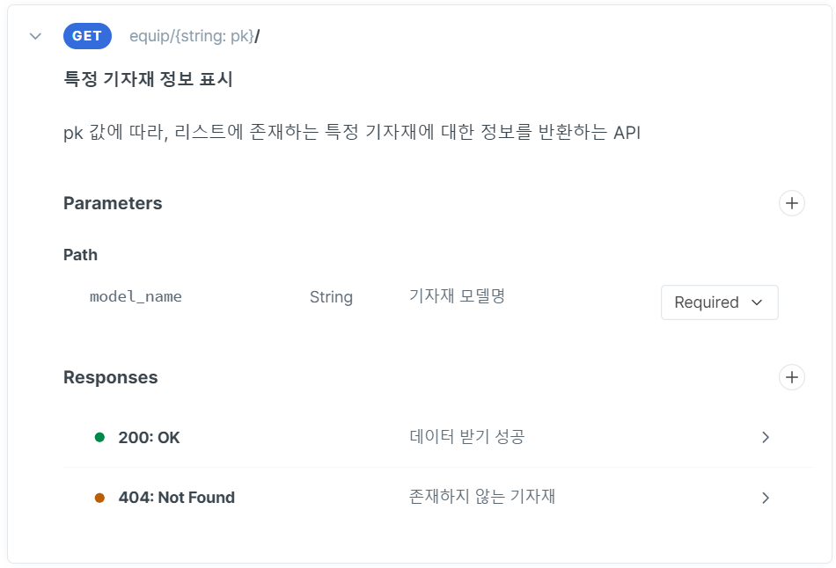
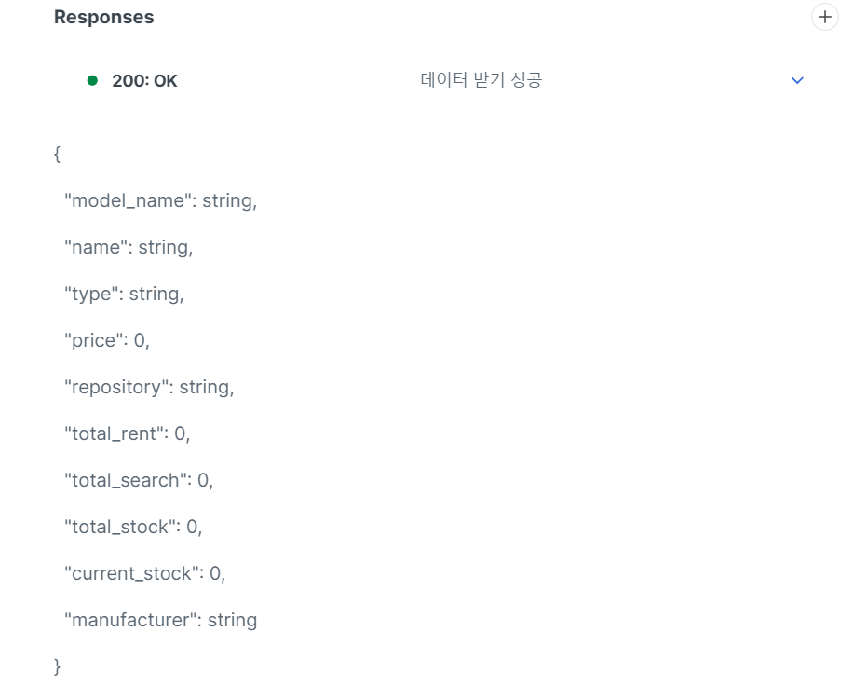
백엔드 진행 상황(명세서 예시)

Slide 21
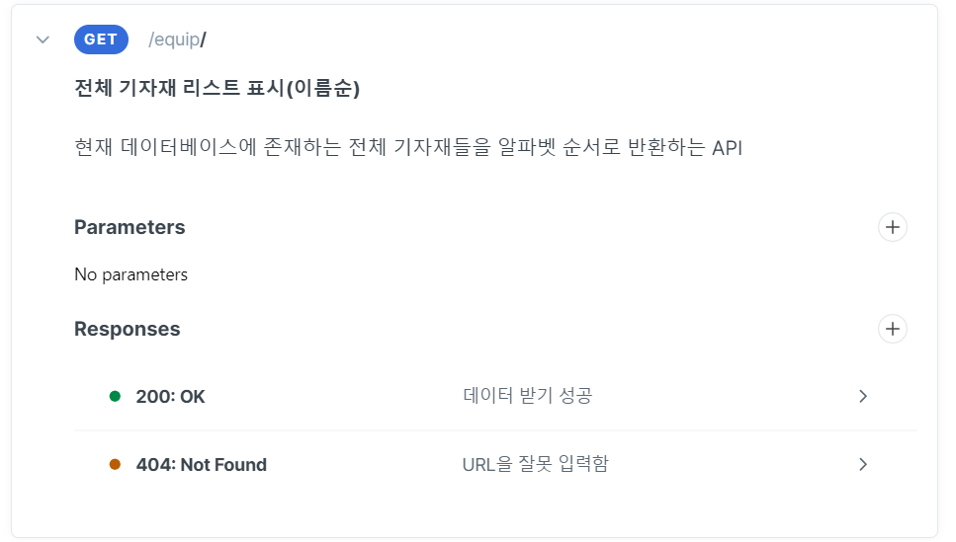
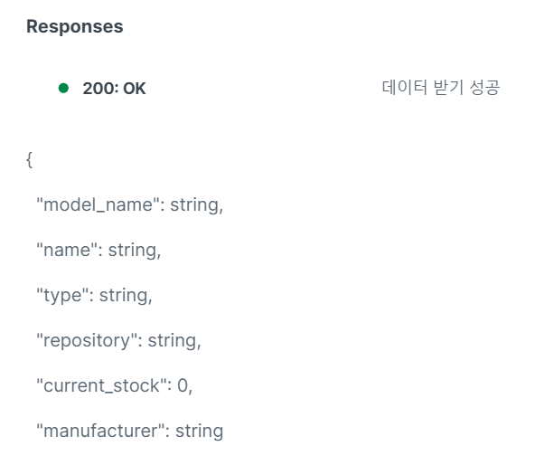
백엔드 진행 상황(명세서 예시)
한눈에 볼 수 있어야 하는 기자재 리스트이므로,
대여 / 반납에 필요한 데이터만을 반환하도록 하고
기타 내용들은 특정 기자재 정보 API에서 반환한다.

Slide 22
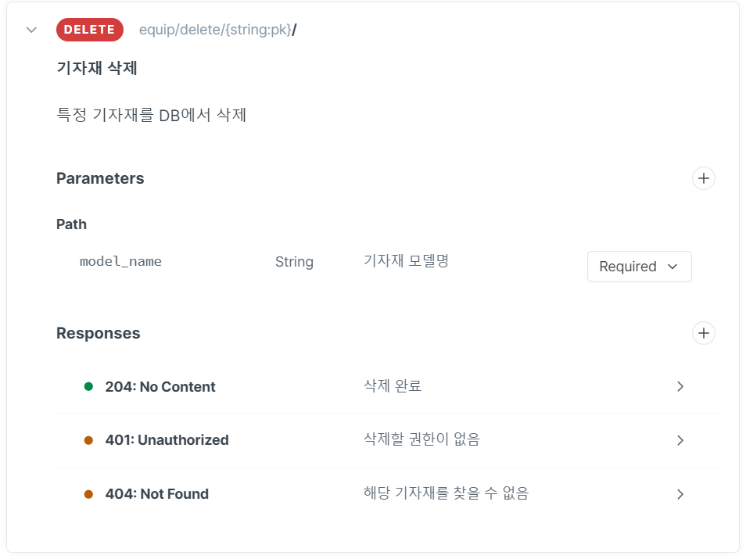
백엔드 진행 상황(명세서 예시)

Slide 23
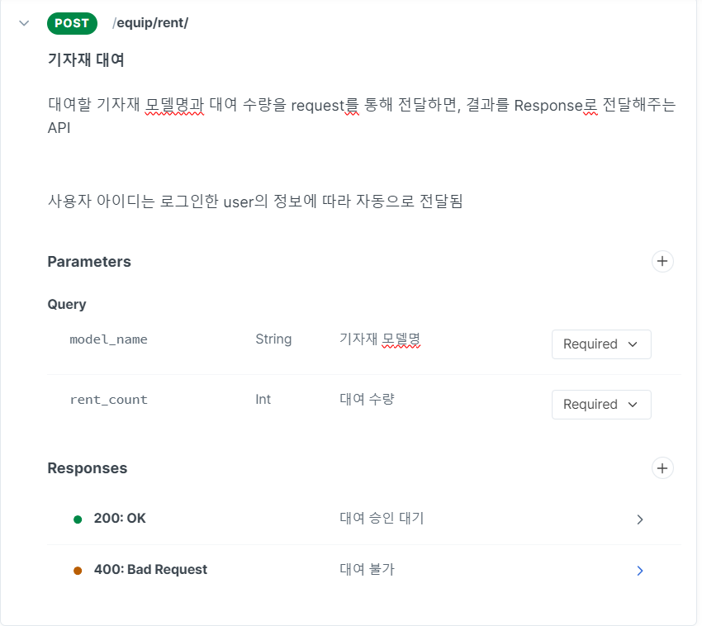
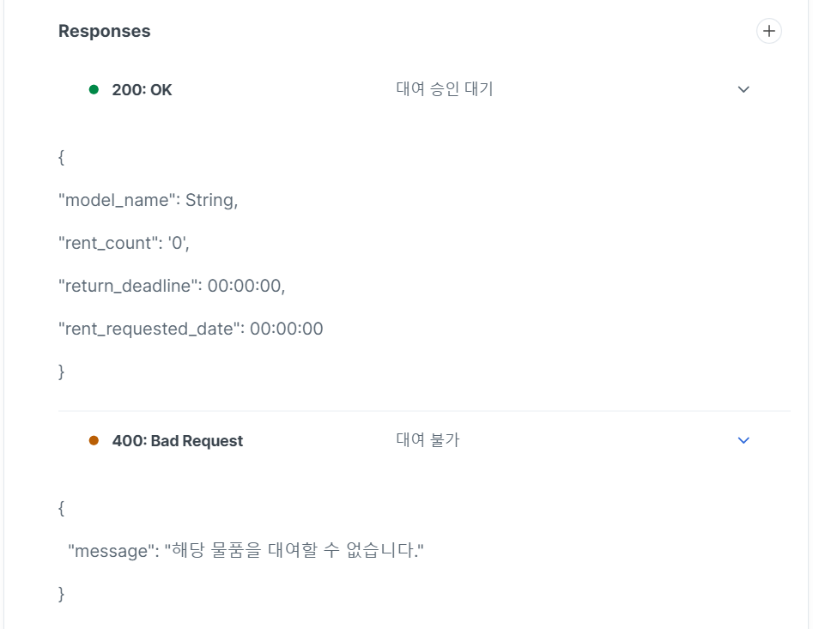
백엔드 진행 상황(명세서 예시)

Slide 24
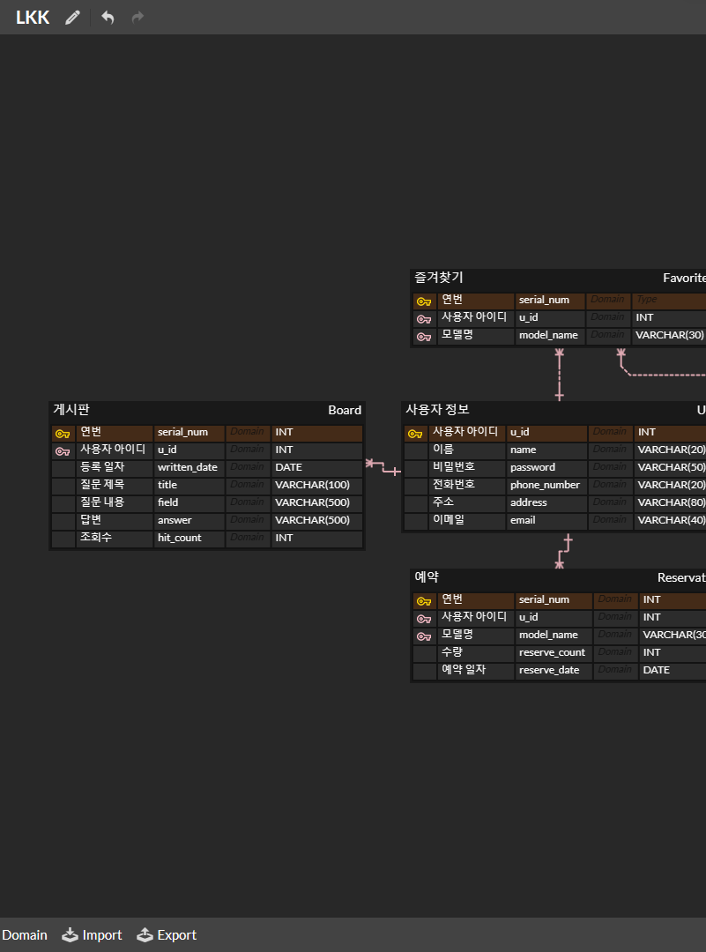
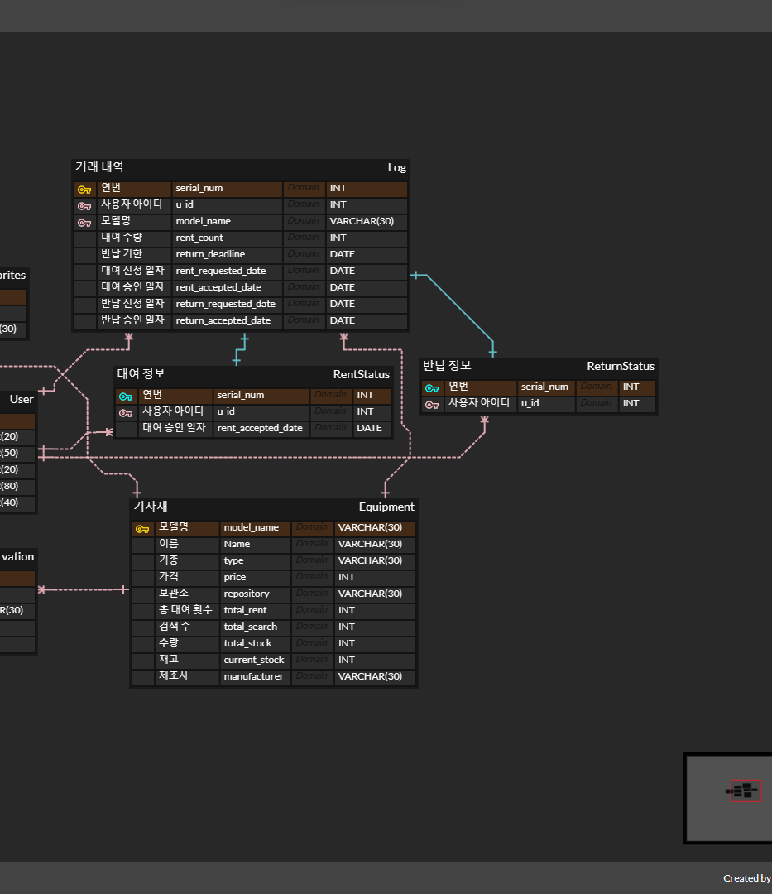
데이터 베이스

Slide 25
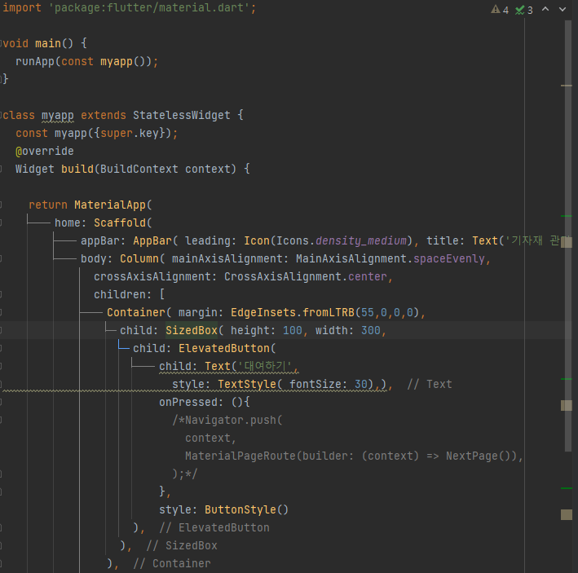
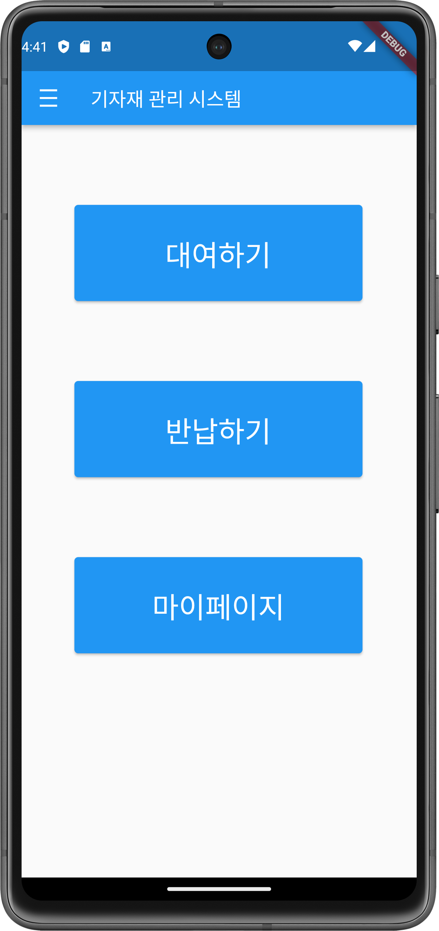
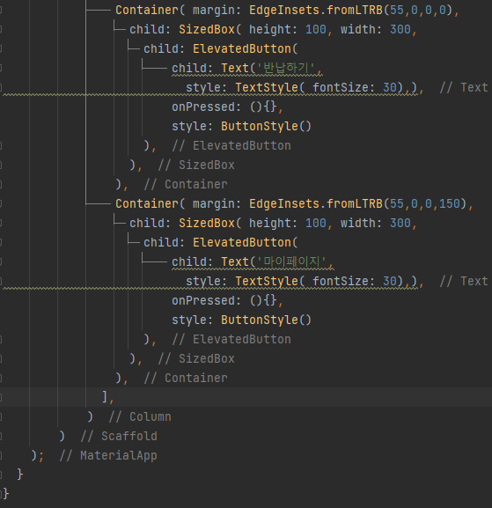
앱 진행도

Slide 26
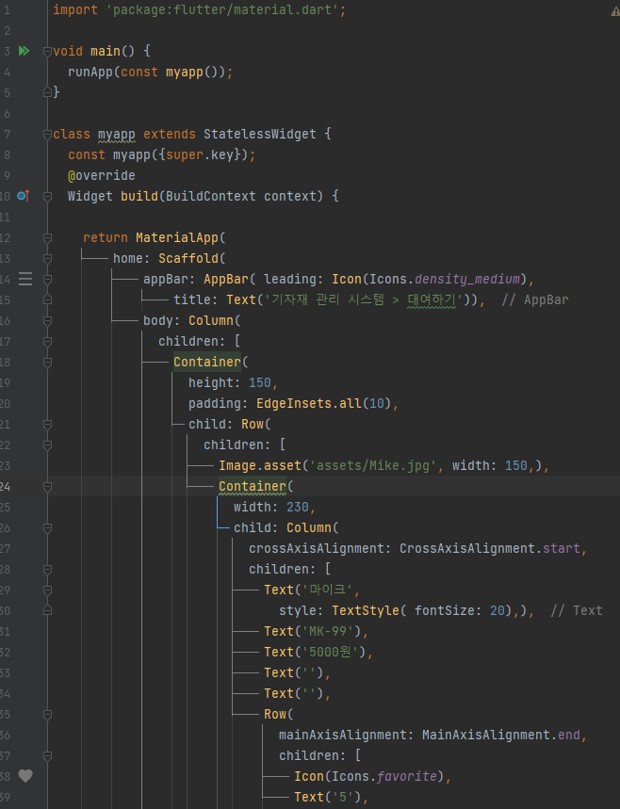
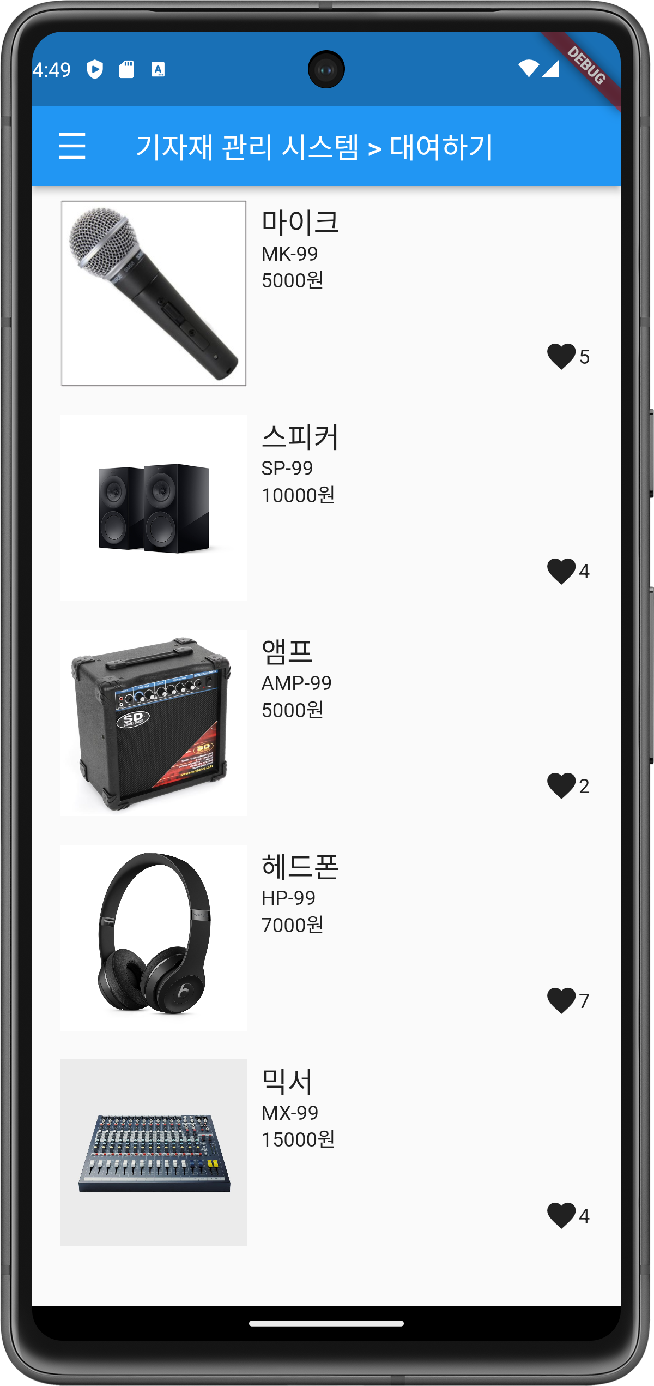
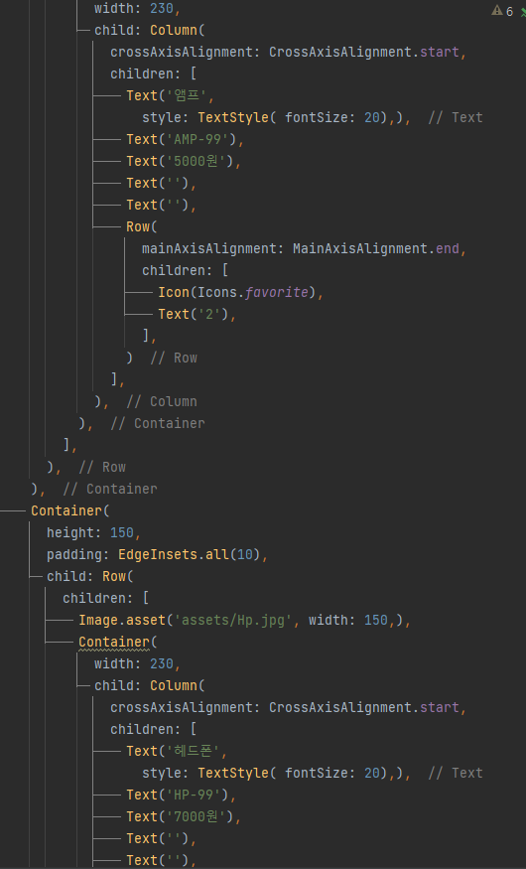
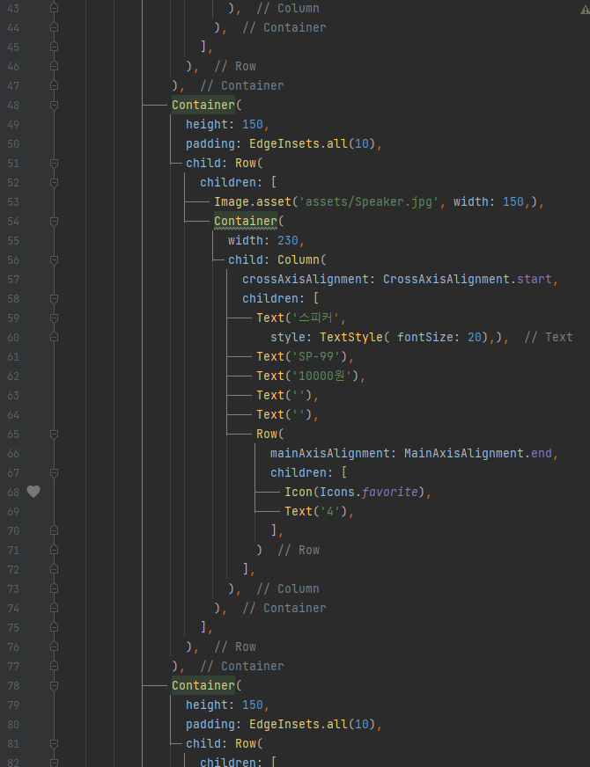
앱 진행도

Slide 27
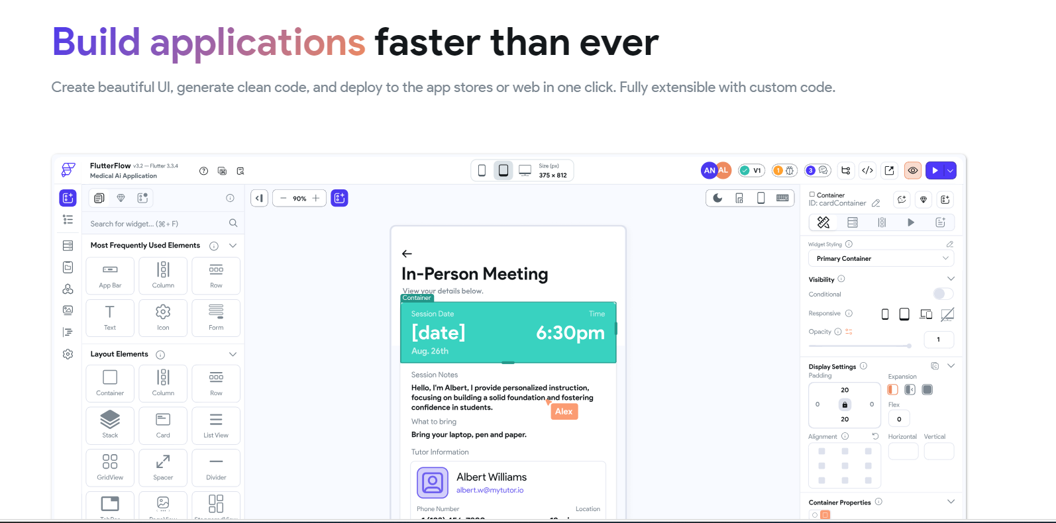

앱 진행도

Slide 28
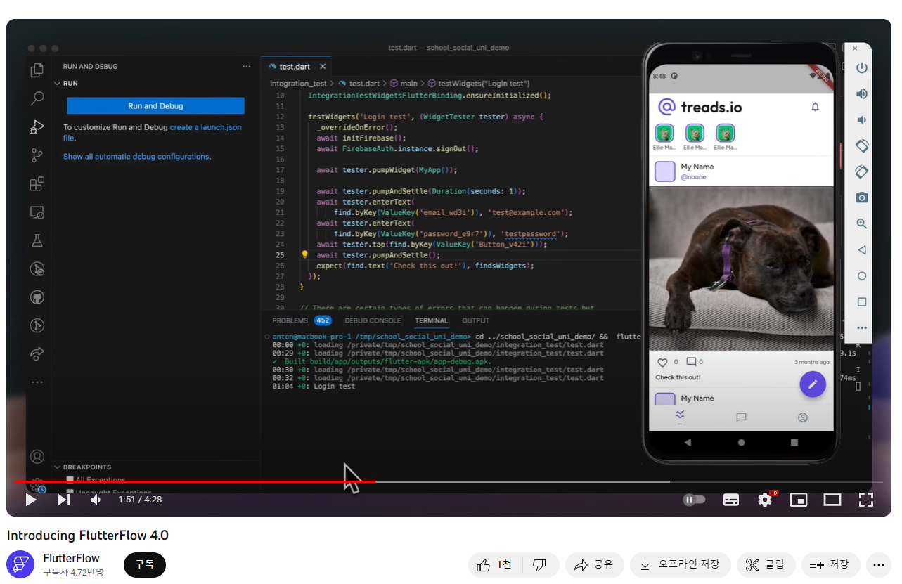
앱 진행도

Slide 29
03
향후 계획 및 변경 사항

Slide 30
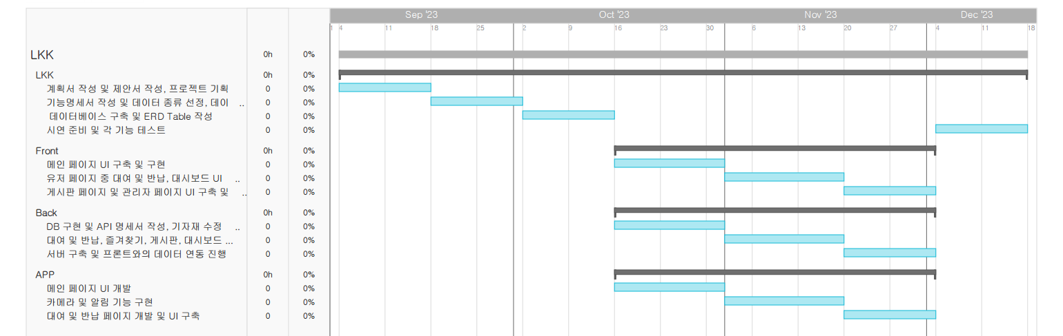
딥러닝 관련 계획 추가
9주차에 기자재와 카메라를 확보하는 대로 기자재 사진들을 대량 촬영 후 클라우드에 저장하고,
10주차부터 Tensorflow를 통해 딥러닝 모델을 구축 후 GPU 서버를 이용하여 학습을 시작하는 것이 목표.

Slide 31
THANK YOU!

